Slide 1
Архитектура вычислительных систем и компьютерных сетей
Вощинская Гильда Эдгаровна

Slide 2
Многоуровневая компьютерная организация

Slide 3
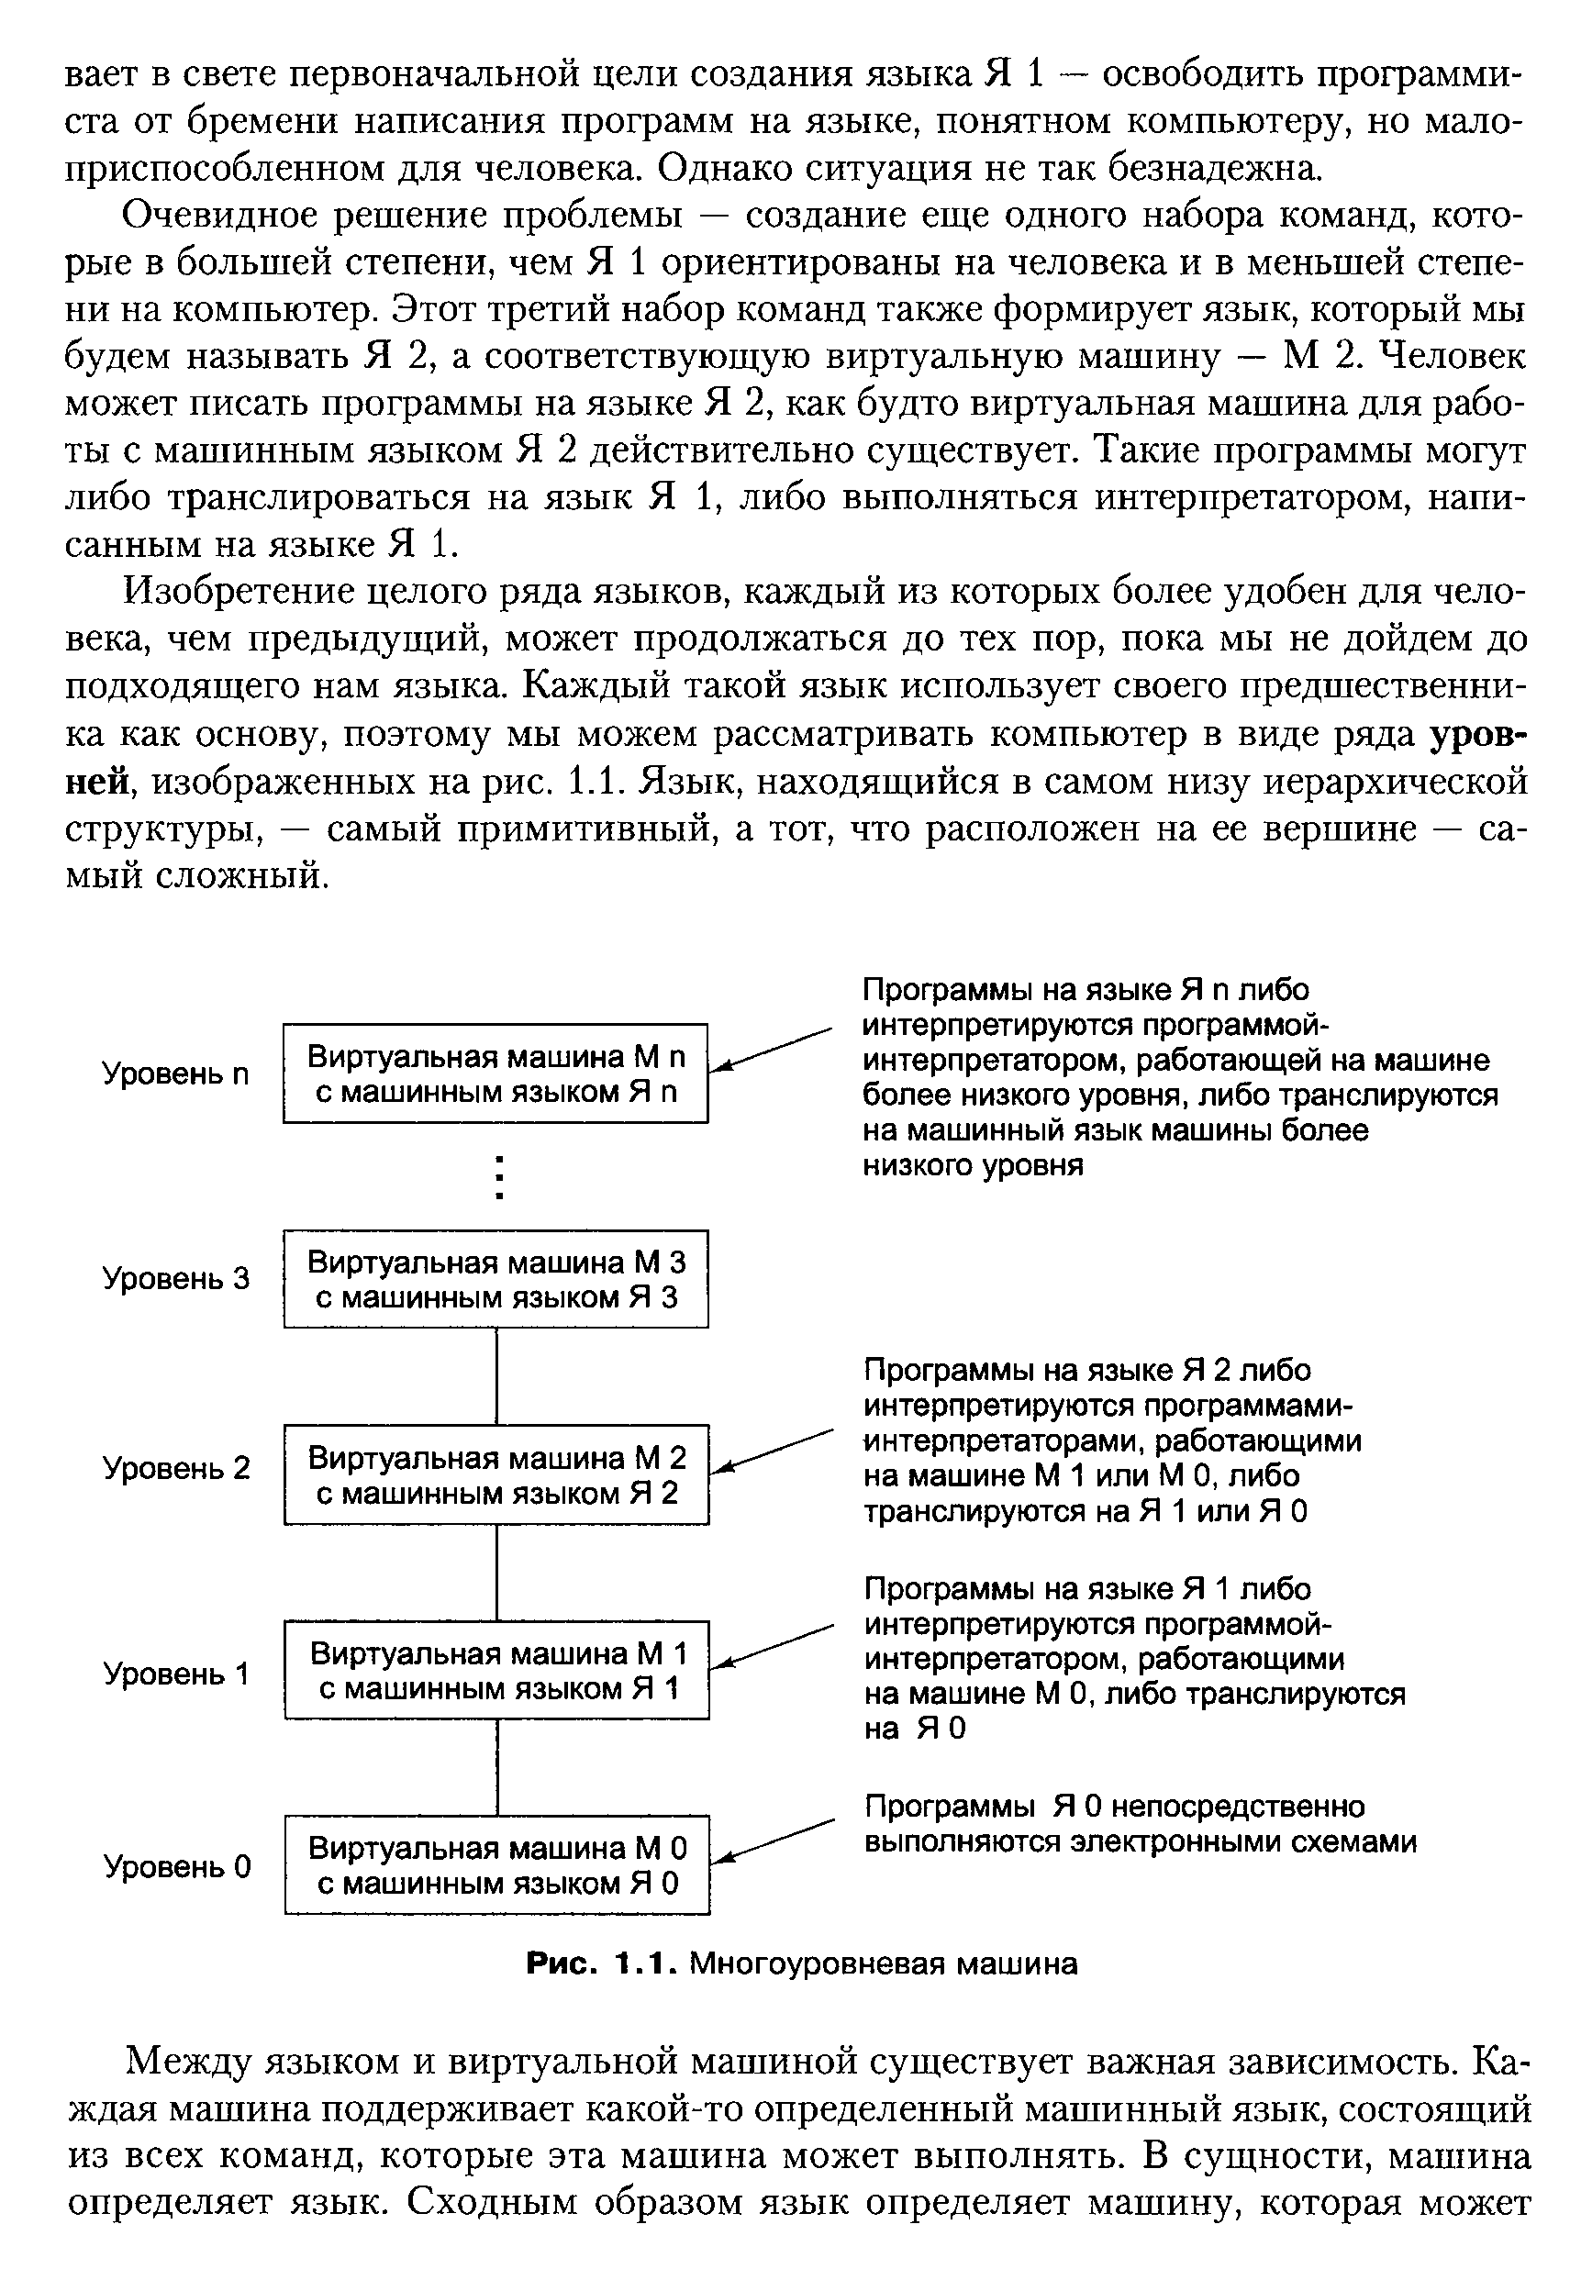
Многоуровневая машина

Slide 4
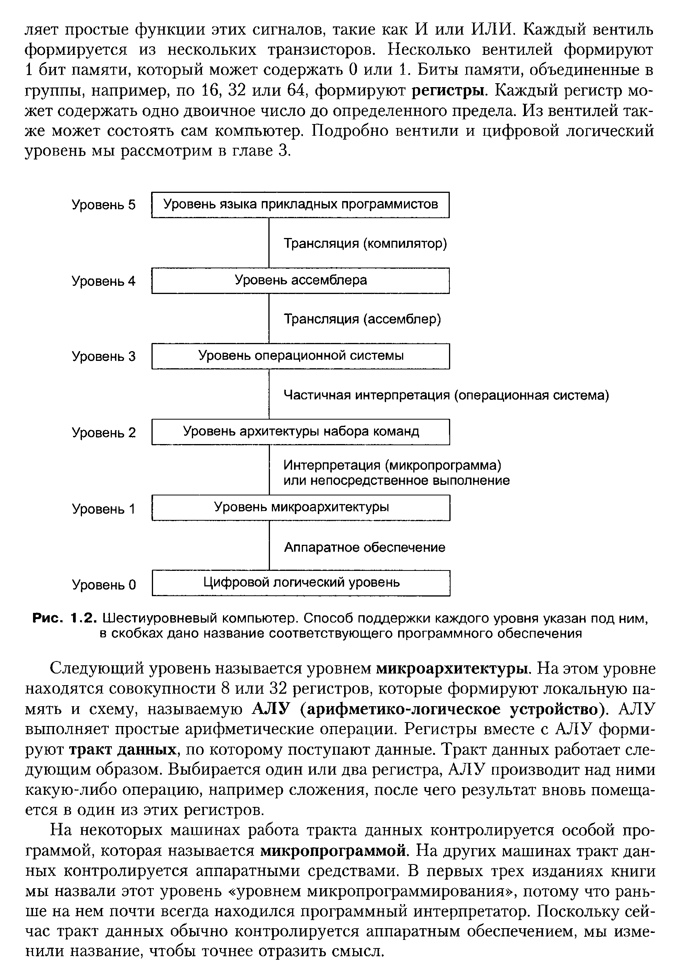
Шестиуровневый компьютер

Slide 5
Цифровой логический уровень
На самом нижнем уровне - цифровом логическом уровне, объекты называются вентилями.
Хотя вентили состоят из аналоговых компонентов, таких как транзисторы, они могут быть точно смоделированы как цифровые устройства. У каждого вентиля есть один или несколько цифровых входов (сигналов, представляющих 0 или 1).
Вентиль вычисляет простые функции этих сигналов, такие как И или ИЛИ. Каждый вентиль формируется из нескольких транзисторов. Несколько вентилей формируют 1 бит памяти, который может содержать 0 или 1. Биты памяти, объединенные в группы, например, по 16, 32 или 64, формируют регистры. Каждый регистр может содержать одно двоичное число до определенного предела. Из вентилей также может состоять сам компьютер.

Slide 6
Уровень микроархитектуры
Следующий уровень - уровень микроархитектуры.
На этом уровне находятся совокупности 8 или 32 регистров, которые формируют локальную память и схему, называемую АЛУ (арифметико-логическое устройство).
АЛУ выполняет простые арифметические операции. Регистры вместе с АЛУ формируют тракт данных, по которому поступают данные.
Тракт данных работает следующим образом. Выбирается один или два регистра, АЛУ производит над ними какую-либо операцию, например сложения, после чего результат вновь помещается в один из этих регистров. На некоторых машинах работа тракта данных контролируется особой программой, которая называется микропрограммой. На других машинах тракт данных контролируется аппаратными средствами.

Slide 7
Уровень архитектуры набора команд
Уровень 2 мы будем называть уровнем архитектуры набора команд.
Каждый производитель публикует руководство для компьютеров, которые он продает, под названием «Руководство по машинному языку X», «Принципы работы компьютера У» и т. п. Подобное руководство содержит информацию именно об этом уровне. Описываемый в нем набор машинных команд в действительности выполняется микропрограммой-интерпретатором или аппаратным обеспечением. Если производитель поставляет два интерпретатора для одной машины, он должен издать два руководства по машинному языку, отдельно для каждого интерпретатора.

Slide 8
Уровень операционной системы
Следующий уровень обычно является гибридным. Большинство команд в его языке есть также и на уровне архитектуры набора команд (команды, имеющиеся на одном из уровней, вполне могут быть представлены и на других уровнях).
У этого уровня есть некоторые дополнительные особенности: новый набор команд, другая организация памяти, способность выполнять две и более программы одновременно и некоторые другие.
При построении уровня 3 возможно больше вариантов, чем при построении уровней 1 и 2. Новые средства, появившиеся на уровне 3, выполняются интерпретатором, который работает на втором уровне. Этот интерпретатор был когда-то назван операционной системой.

Slide 9
Уровень операционной системы
Команды уровня 3, идентичные командам уровня 2, выполняются микропрограммой или аппаратным обеспечением, но не операционной системой.
Одна часть команд уровня 3 интерпретируется операционной системой, а другая часть — микропрограммой. Вот почему этот уровень считается гибридным.
Между уровнями 3 и 4 есть существенная разница.
Нижние три уровня задуманы не для того, чтобы с ними работал обычный программист.
Они изначально ориентированы на интерпретаторы и трансляторы, поддерживающие более высокие уровни. Эти трансляторы и интерпретаторы составляются так называемыми системными программистами, которые специализируются на разработке новых виртуальных машин.

Slide 10
Уровень ассемблера
Уровни с четвертого и выше предназначены для прикладных программистов, решающих конкретные задачи.
Еще одно изменение, появившееся на уровне 4, — механизм поддержки более высоких уровней.
Уровни 2 и 3 обычно интерпретируются, а уровни 4, 5 и выше обычно, хотя и не всегда, транслируются.
Другое различие между уровнями 1, 2, 3 и уровнями 4, 5 и выше — особенность языка.
Машинные языки уровней 1, 2 и 3 — цифровые. Программы, написанные на этих языках, состоят из длинных рядов цифр, которые воспринимаются компьютерами, но малопонятны для людей.
Начиная с уровня 4, языки содержат слова и сокращения, понятные человеку.

Slide 11
Уровень ассемблера
Уровень 4 представляет собой символическую форму одного из языков более низкого уровня.
На этом уровне можно писать программы в приемлемой для человека форме.
Эти программы сначала транслируются на язык уровня 1, 2 или 3, а затем интерпретируются соответствующей виртуальной или фактически существующей машиной.
Программа, которая выполняет трансляцию, называется ассемблером.

Slide 12
Уровень языка прикладных программистов
Уровень 5 обычно состоит из языков, разработанных для прикладных программистов.
Такие языки называются языками высокого уровня. Существуют сотни языков высокого уровня. Наиболее известные среди них — С, C++, Java, LISP и Prolog. Программы, написанные на этих языках, обычно транслируются на уровень 3 или 4.
Трансляторы, которые обрабатывают эти программы, называются компиляторами.
Иногда также имеет место интерпретация. Например, программы на языке Java сначала транслируются на язык,
называемый байт-кодом Java, который затем интерпретируется.

Slide 13
Уровень языка прикладных программистов
В некоторых случаях уровень 5 состоит из интерпретатора для конкретной прикладной области, например символической логики.
Он предусматривает данные и операции для решения задач в этой области, выраженные при помощи специальной терминологии.

Slide 14
Таким образом, компьютер проектируется
как иерархическая структура уровней, которые надстраиваются друг над другом.
Каждый уровень представляет собой определенную абстракцию различных объектов и операций.
Рассматривая компьютер подобным образом, мы можем не принимать во внимание ненужные нам детали и, таким образом, сделать сложный предмет более простым для понимания.
Набор типов данных, операций и характеристик каждого отдельно взятого уровня называется архитектурой.
Архитектура связана с программными аспектами. Например, сведения о том, сколько памяти можно использовать при написании программы, — часть архитектуры.
Аспекты реализации (например, технология, применяемая при реализации памяти) не являются частью архитектуры.

Slide 15
Цифровой логический уровень

Slide 16
Цифровой логический уровень
В самом низу иерархической схемы находится
цифровой логический уровень, или аппаратное обеспечение компьютера.
Предмет изучения находится на границе информатики и электротехники,
Цифровые схемы могут конструироваться из небольшого количества простых элементов путем сочетания этих элементов в различных комбинациях.

Slide 17
Вентили
Цифровая схема — это схема, в которой есть только два логических значения. Обычно сигнал от 0 до 1
Крошечные электронные устройства, которые называются вентилями, позволяют получать различные функции от этих двузначных сигналов. Вентили лежат в основе аппаратного обеспечения, на котором строятся все цифровые компьютеры.
Вся современная цифровая логика основывается на том, что транзистор может работать как очень быстрый бинарный переключатель.

Slide 18
Интегральные схемы
Вентили производятся и продаются не по отдельности, а в модулях, которые на- называются интегральными схемами (ИС), или микросхемами. Интегральная схема представляет собой квадратный кусок кремния размером примерно 5x5 мм, на котором располагаются несколько вентилей
Микросхемы можно разделить на несколько классов с точки зрения количества вентилей, которые они содержат. Эта классификация, конечно, очень грубая, но иногда она может быть полезна:
МИС (малая интегральная схема) — от 1 до 10 вентилей;
СИС (средняя интегральная схема) — от 1 до 100 вентилей;
БИС (большая интегральная схема) — от 100 до 100 000 вентилей;
СБИС (сверхбольшая интегральная схема) — более 100 000 вентилей.

Slide 19
Арифметико-логические устройства
Большинство компьютеров содержат одну схему для выполнения над двумя машинными словами операций И, ИЛИ и сложения.
Обычно эта схема для n- рядных слов состоит из n идентичных схем — по одной для каждой битовой позиции, Она называется арифметико-логическим устройством (АЛУ).

Slide 20
Тактовые генераторы
Во многих цифровых схемах все зависит от порядка выполнения операций.
Иногда одна операция должна предшествовать другой, иногда две операции должны происходить одновременно.
Для контроля временных параметров в цифровые схемы встраиваются тактовые генераторы, позволяющие обеспечить синхронизацию.
Тактовый генератор — это схема, которая вызывает серию импульсов.

Slide 21
Память
используется для хранения как команд, так и данных.
Защелки
Чтобы создать один бит памяти, нужна схема, которая каким-то образом «запоминает» предыдущие входные значения. Такую схему можно сконструировать из двух вентилей НЕ-ИЛИ.
Два способа организации микросхемы памяти объемом 512 Мбит - ОЗУ и ПЗУ
Память, которая позволяет и записывать, и считывать информацию. называется ОЗУ (оперативное запоминающее устройство), или RAM (Random Access Memory — оперативная память).
Существует два типа ОЗУ: статическое и динамическое.

Slide 22
ПЗУ
Программы, ни данные не должны изменяться. Эти требования привели к появлению ПЗУ (постоянных запоминающих устройств), или ROM (Read-Only Memory — постоянная память).
ПЗУ не позволяют изменять и стирать хранящуюся в них информацию (ни умышленно, ни случайно).

Slide 23
Микросхемы процессоров
Все современные процессоры помещаются на одной микросхеме. Это делает вполне определенным механизм их взаимодействия с остальными частями системы.
Каждая микросхема процессора содержит набор выводов, через которые происходит обмен информацией с внешним миром.

Slide 24
УРОВЕНЬ МИКРОАРХИТЕКТУРЫ

Slide 25
Над цифровым логическим уровнем находится уровень микроархитектуры. Его задача — интерпретация команд уровня 2 (уровня архитектуры команд).
Строение уровня микроархитектуры зависит от того, каков уровень архитектуры команд, а также от стоимости и назначения компьютера

Slide 26
Пример микроархитектуры
В идеале неплохо было бы сначала описать общие принципы разработки уровня микроархитектуры, но, к сожалению, таких общих принципов не существует.
Каждая разработка индивидуальна.

Slide 27
Условимся
каждую команду уровня архитектуры команд считать функцией, вызываемой из основной программы.
В данном случае основная программа довольно проста.
Она представляет собой бесконечный цикл. Сначала программа определяет, какую функцию нужно выполнить, затем вызывает эту функцию, после чего все снова повторяется.
Микропрограмма содержит набор переменных, к которым имеют доступ все функции.
Этот набор переменных называется состоянием компьютера. Каждая функция изменяет по крайней мере несколько переменных, формируя при этом новое состояние.

Slide 28
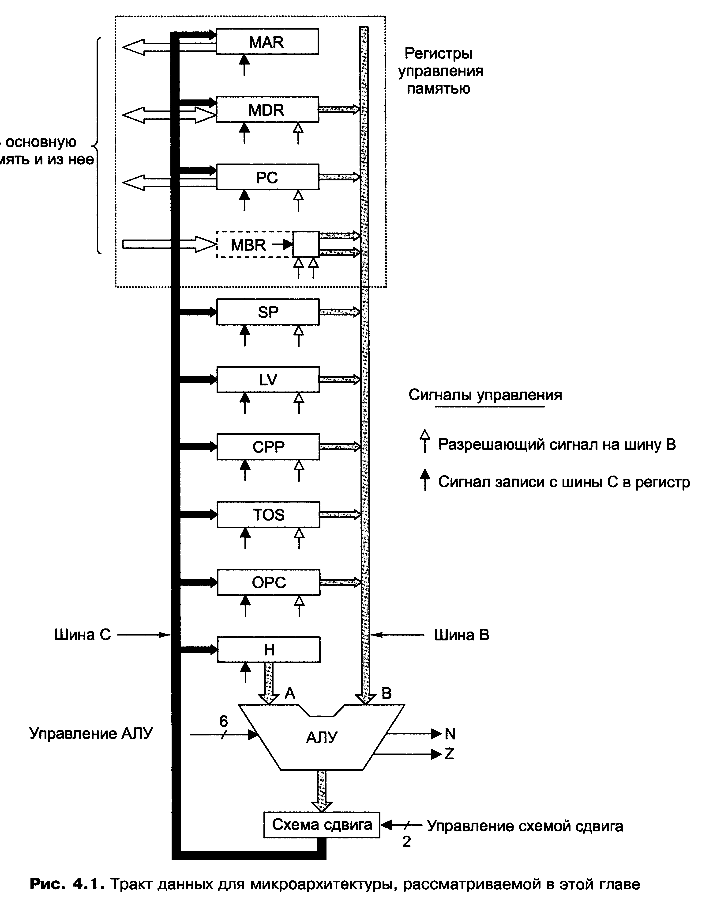
Тракт данных
Тракт данных — это часть центрального процессора, состоящая из АЛУ (арифметико-логического устройства), его входов и выходов

Slide 29
Микрокоманды
Для управления трактом данных нужно 29 сигналов. Их можно разделить на пять функциональных групп:
♦9 сигналов для записи данных с шины С в регистры;
♦ 9 сигналов для разрешения передачи регистров на шину В в АЛУ;
♦ 8 сигналов для управления АЛУ и схемой сдвига;
♦ 2 сигнала, которые указывают, что нужно осуществить чтение или запись через регистры MAR/MDR (на рисунке они не показаны);
♦ 1 сигнал, который указывает, что нужно осуществить вызов из памяти че- через регистры PC/MBR (на рисунке также не показан).

Slide 30
Управление микрокомандами
Возникает вопрос о том, какой именно сигнал управления и на каком цикле должен устанавливаться.
Для этого существует контроллер последовательности, который отвечает за последовательность операций, необходимых для выполнения одной команды.
Контроллер последовательности в каждом цикле должен выдавать следующую информацию:
♦ состояние каждого сигнала управления в системе;
♦ адрес микрокоманды, которая будет выполняться следующей.

Slide 31
Управляющая память
Самой большой и самой важной частью блока управления является управляющая память.
Удобно рассматривать ее как память, в которой хранится вся микропрограмма, хотя иногда микропрограмма реализуется в виде набора логических вентилей.

Slide 32
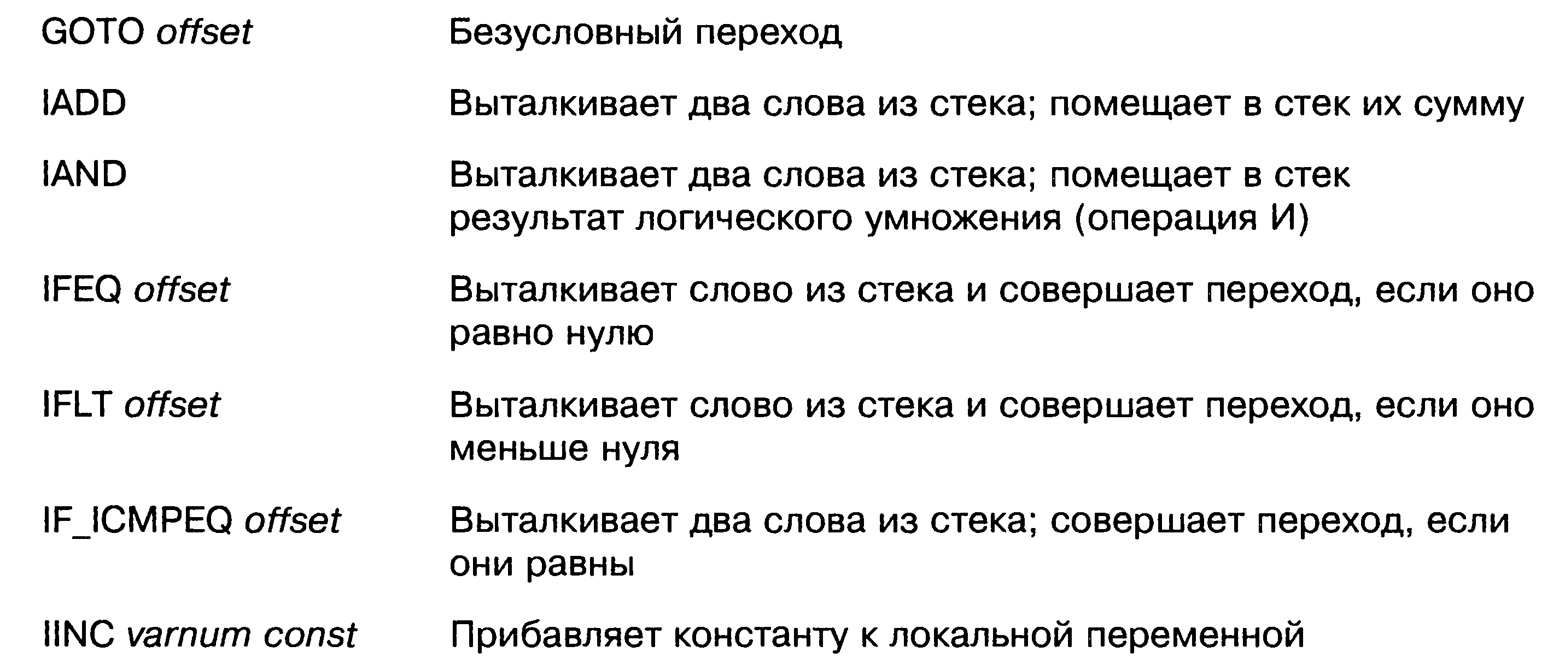
Пример архитектуры набора команд

Slide 33
Разработка уровня микроархитектуры
При разработке уровня микроархитектуры (как и при разработке других уровней) постоянно приходится идти на компромисс.
У компьютера есть много важных характеристик: быстродействие, стоимость, надежность, простота использования, объем потребляемой энергии, физические размеры.
При разработке центрального процессора очень важную роль играет правильный выбор между быстродействием и стоимостью.

Slide 34
Быстродействие и стоимость
С развитием технологий быстродействие компьютеров стремительно растет. В основном этот процесс проходит благодаря увеличению скорости работы микросхем, хотя архитектурный фактор также оказывает на него определенное влияние.
Существует три основных подхода, которые позволяют увеличить скорость выполнения операций:
1. Сокращение количества циклов, необходимых для выполнения команды.
2. Упрощение организации машины таким образом, чтобы можно было сделать цикл короче.
3. Одновременное выполнение нескольких операций.
.

Slide 35
Микрокоманды
Для управления трактом данных нужно 29 сигналов. Их можно разделить на пять функциональных групп:
♦9 сигналов для записи данных с шины С в регистры;
♦ 9 сигналов для разрешения передачи регистров на шину В в АЛУ;
♦ 8 сигналов для управления АЛУ и схемой сдвига;
♦ 2 сигнала, которые указывают, что нужно осуществить чтение или запись через регистры MAR/MDR (на рисунке они не показаны);
♦ 1 сигнал, который указывает, что нужно осуществить вызов из памяти че- через регистры PC/MBR (на рисунке также не показан).

Slide 36
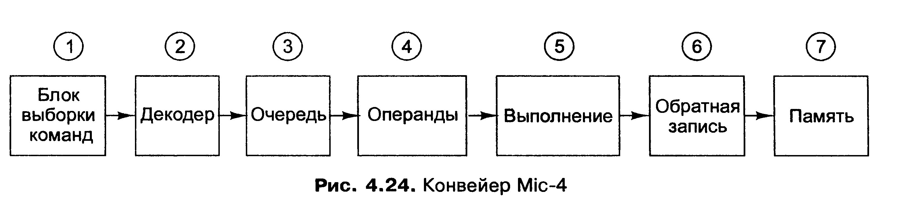
Семиступенчатый конвейер

Slide 37
Повышение производительности
Все производители компьютеров хотят, чтобы их системы работали как можно быстрее.
Рассматриваемые усовершенствования можно разделить на две категории, касающиеся реализации и архитектуры. Усовершенствования реализации — это такие способы построения новых процессора и памяти, после применения которых система работает быстрее, но архитектура при этом не меняется.
Изменение реализации без изменения архитектуры означает, что устаревшие программы смогут работать на новой машине, а это очень важно для успешной продажи.

Slide 38
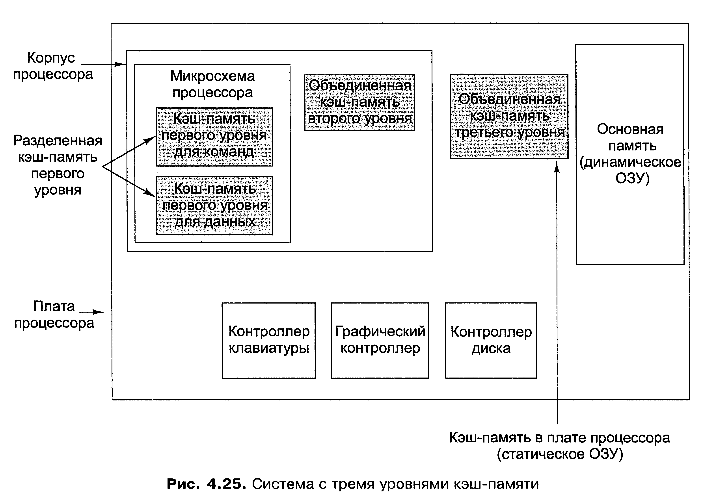
Кэш-память
Одним из самых важных вопросов при разработке компьютеров была и остается организация системы памяти, поддерживающей передачу операндов процессору с той же скоростью, с которой он их обрабатывает.

Slide 39
Прогнозирование ветвлений
Современные компьютеры в значительной степени конвейеризированы.
Конвейеризация лучше работает с линейным кодом, поэтому блок выборки команд может просто считывать последовательные слова из памяти и отправлять их в блок декодирования заранее, еще до того, как они понадобятся. Единственная проблема состоит в том, что эта модель совершенно нереалистична. Программы вовсе не являются линейными кодами. В них полно команд переходов.

Slide 40
Динамическое прогнозирование ветвлений
Ясно, что точные прогнозы очень ценны, поскольку позволяют процессору работать с полной скоростью. В настоящее время проводится множество исследований, целью которых является усовершенствование алгоритмов прогнозирования ветвлений.
Один из подходов — хранить (в особом устройстве) специальную таблицу, в которую центральный процессор будет записывать условные переходы, когда они встретятся. Если условный переход встретится снова, его можно будет найти в этой таблице.
Прогноз заключается в выборе того же пути, по которому программа пошла в предыдущий раз при выполнении команды перехода. Если прогноз оказывается неправильным, бит в таблице меняется.

Slide 41
Статическое прогнозирование ветвлений
Можно пойти другим путем, призвав на помощь компилятор.
Обратите внимание на следующий оператор:
for (I = 0; i < 1000000; i++) { ...}
Когда компилятор встречает такой оператор, он знает, что переход в конце цикла будет происходить практически всегда. Если бы был способ сообщить это аппаратуре, можно было бы избавиться от огромного объема работы.

Slide 42
Исполнение с изменением последовательности и подмена регистров
Большинство современных процессоров являются и конвейеризированными и суперскалярными.
В некоторых случаях блок декодирования может разбивать отдельные команды на микрооперации перед тем, как отправить их функциональным блокам.
Однако из-за взаимозависимости команд такое последовательное выполнение не всегда дает оптимальную производительность.
Чтобы обойти эти проблемы и достичь оптимальной производительности, некоторые процессоры пропускают взаимозависимые команды и переходят к следующим (независимым) командам. Естественно, что при этом алгоритм распределения команд должен давать такой же результат, как если бы все команды выполнялись в том порядке, в котором они написаны.

Slide 43
Спекулятивное исполнение
Компьютерные программы можно разбить на базовые блоки, каждый из которых представляет собой линейную последовательность команд с точкой входа в начале и точкой выхода в конце.
Базовый блок не содержит никаких управляющих структур, поэтому при трансляции на машинный язык не создается никаких ветвлений. Базовые блоки связываются операторами управления.
Программа в такой форме может быть представлена в виде ориентированного графа.
Проблема состоит в том, что большинство базовых блоков очень короткие, что не позволяет обеспечить достаточную степень параллелизма при их выполнении. Следовательно, нужно сделать так, чтобы механизм переупорядочения последовательности команд можно было применять не только в пределах конкретного базового блока. Полезнее всего будет передвинуть потенциально медленную операцию в графе повыше, чтобы ее выполнение началось раньше.
Перемещение кода вверх по ребру графа называется подъемом.
Выполнение команды раньше того, как станет известно, понадобится эта команда или нет, называется спекулятивным исполнением.

Slide 44
Спекулятивное исполнение
Проблема состоит в том, что большинство базовых блоков очень короткие, что не позволяет обеспечить достаточную степень параллелизма при их выполнении.
Следовательно, нужно сделать так, чтобы механизм переупорядочения последовательности команд можно было применять не только в пределах конкретного базового блока. Полезнее всего будет передвинуть потенциально медленную операцию в графе повыше, чтобы ее выполнение началось раньше.
Перемещение кода вверх по ребру графа называется подъемом.
Выполнение команды раньше того, как станет известно, понадобится эта команда или нет, называется спекулятивным исполнением.

Slide 45
УРОВЕНЬ АРХИТЕКТУРЫ НАБОРА КОМАНД (ISA)

Slide 46
УРОВЕНЬ АРХИТЕКТУРЫ НАБОРА КОМАНД
расположен между уровнями микроархитектуры и операционной системы.
Исторически этот уровень развился прежде всех остальных уровней и изначально был единственным.
В наши дни этот уровень очень часто называют «архитектурой» машины, а иногда (что неправильно) — «языком ассемблера».
Уровень архитектуры набора команд имеет особое значение: он является связующим звеном между программным и аппаратным обеспечением.

Slide 47
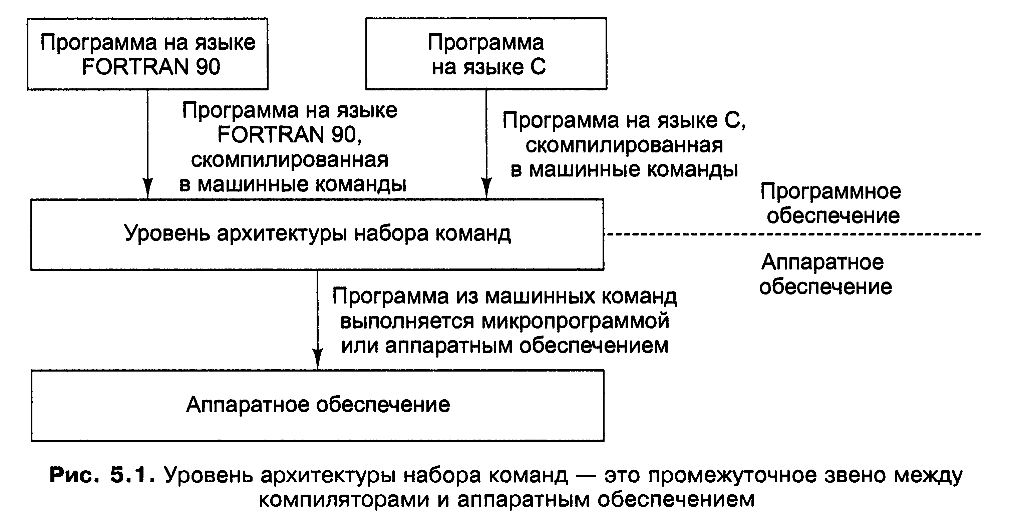
ВЗАИМОСВЯЗЬ КОМПИЛЯТОРОВ, УРОВНЯ АРХИТЕКТУРЫ НАБОРА КОМАНД И АППАРАТНОГО ОБЕСПЕЧЕНИЯ.

Slide 48
Какую архитектуру команд можно считать хорошей?
Существуют два основных фактора.
Во-первых, хорошая архитектура должна предлагать набор команд, которые можно эффективно реализовать не только в современной, но и в будущей технике.
Во-вторых, хорошая архитектура команд должна обеспечивать предельную ясность в отношении того, какой именно должна быть откомпилированная программа.

Slide 49
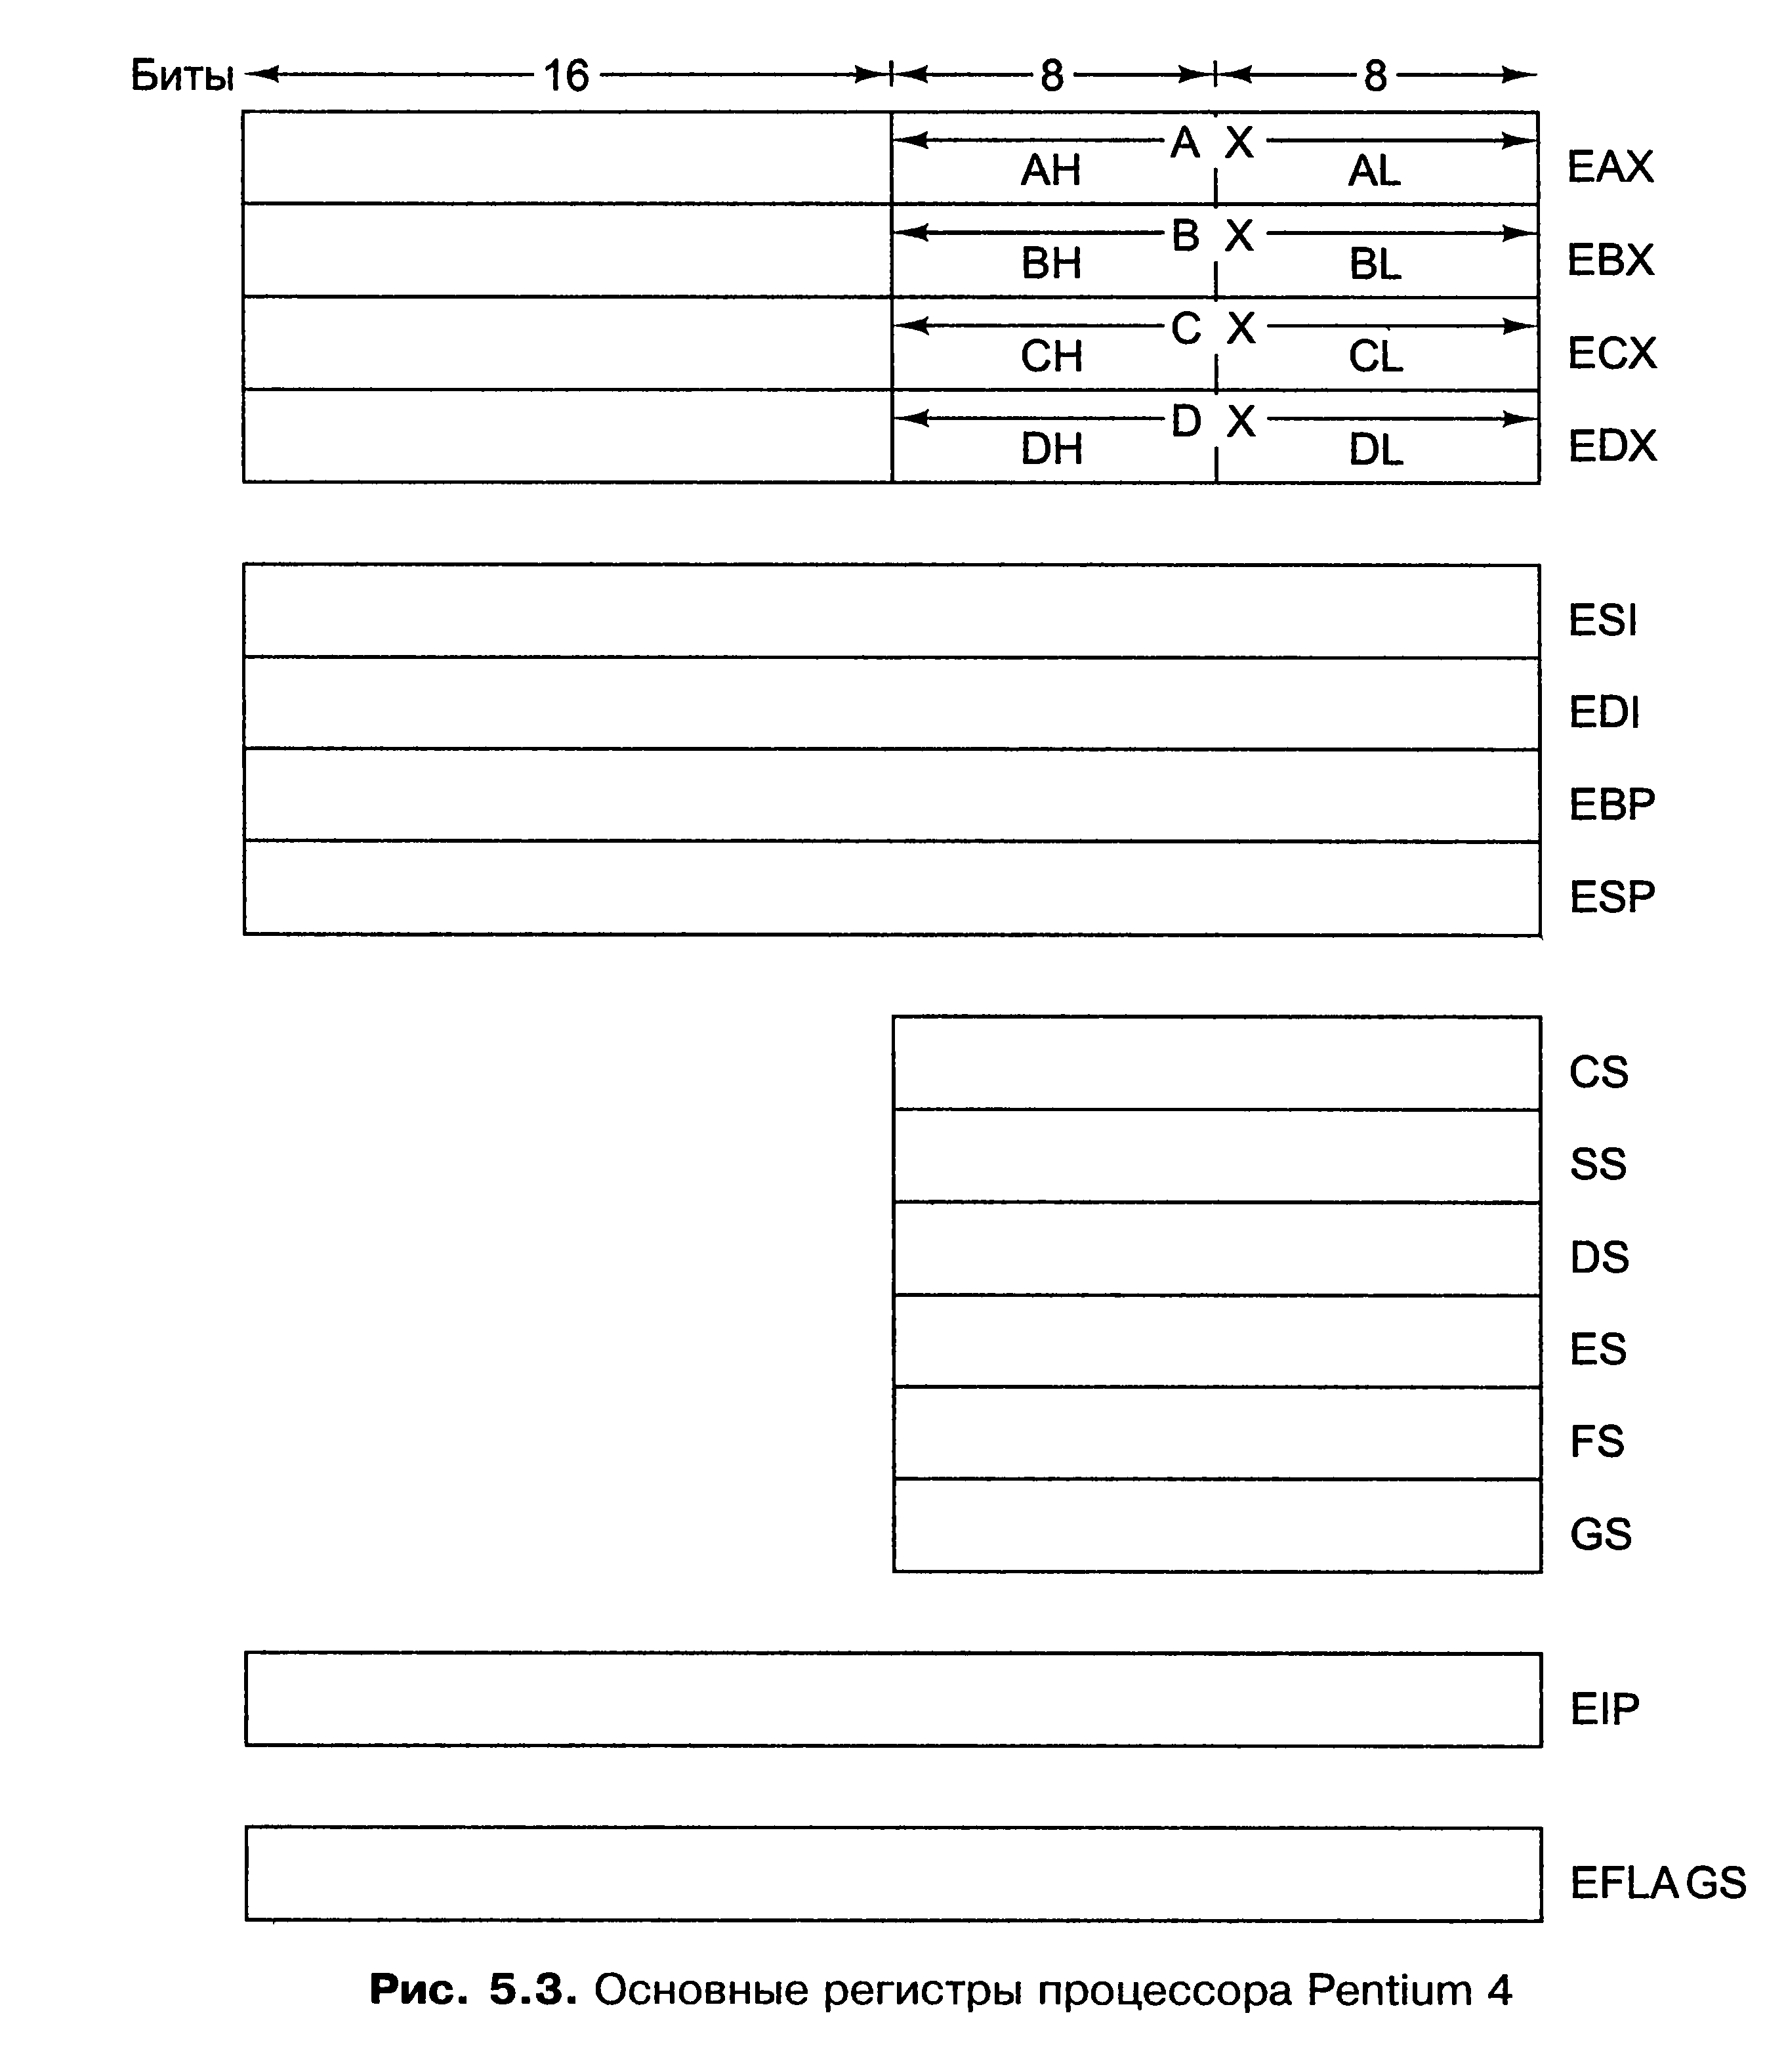
Общий обзор уровня архитектуры набора команд Pentium 4

Slide 50
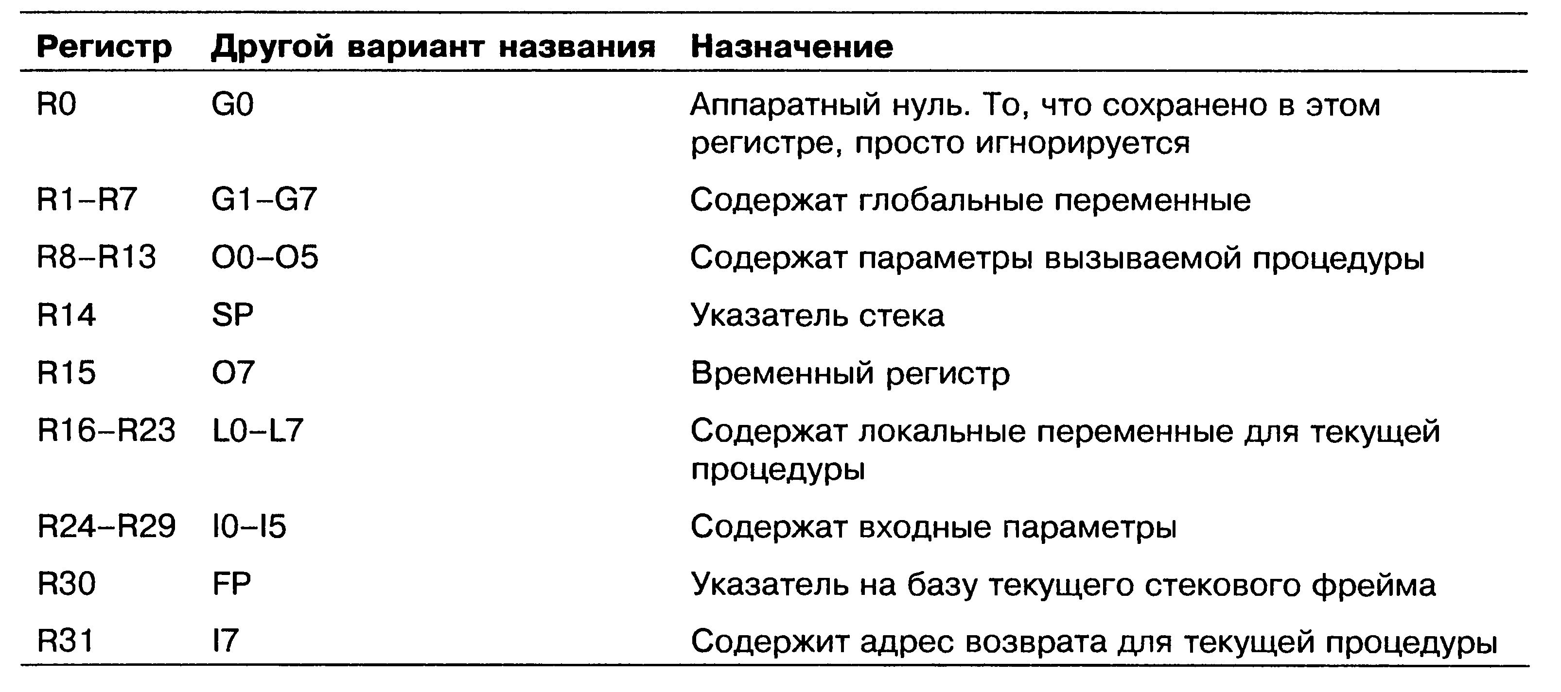
Общий обзор уровня архитектуры набора команд UltraSPARC III

Slide 51
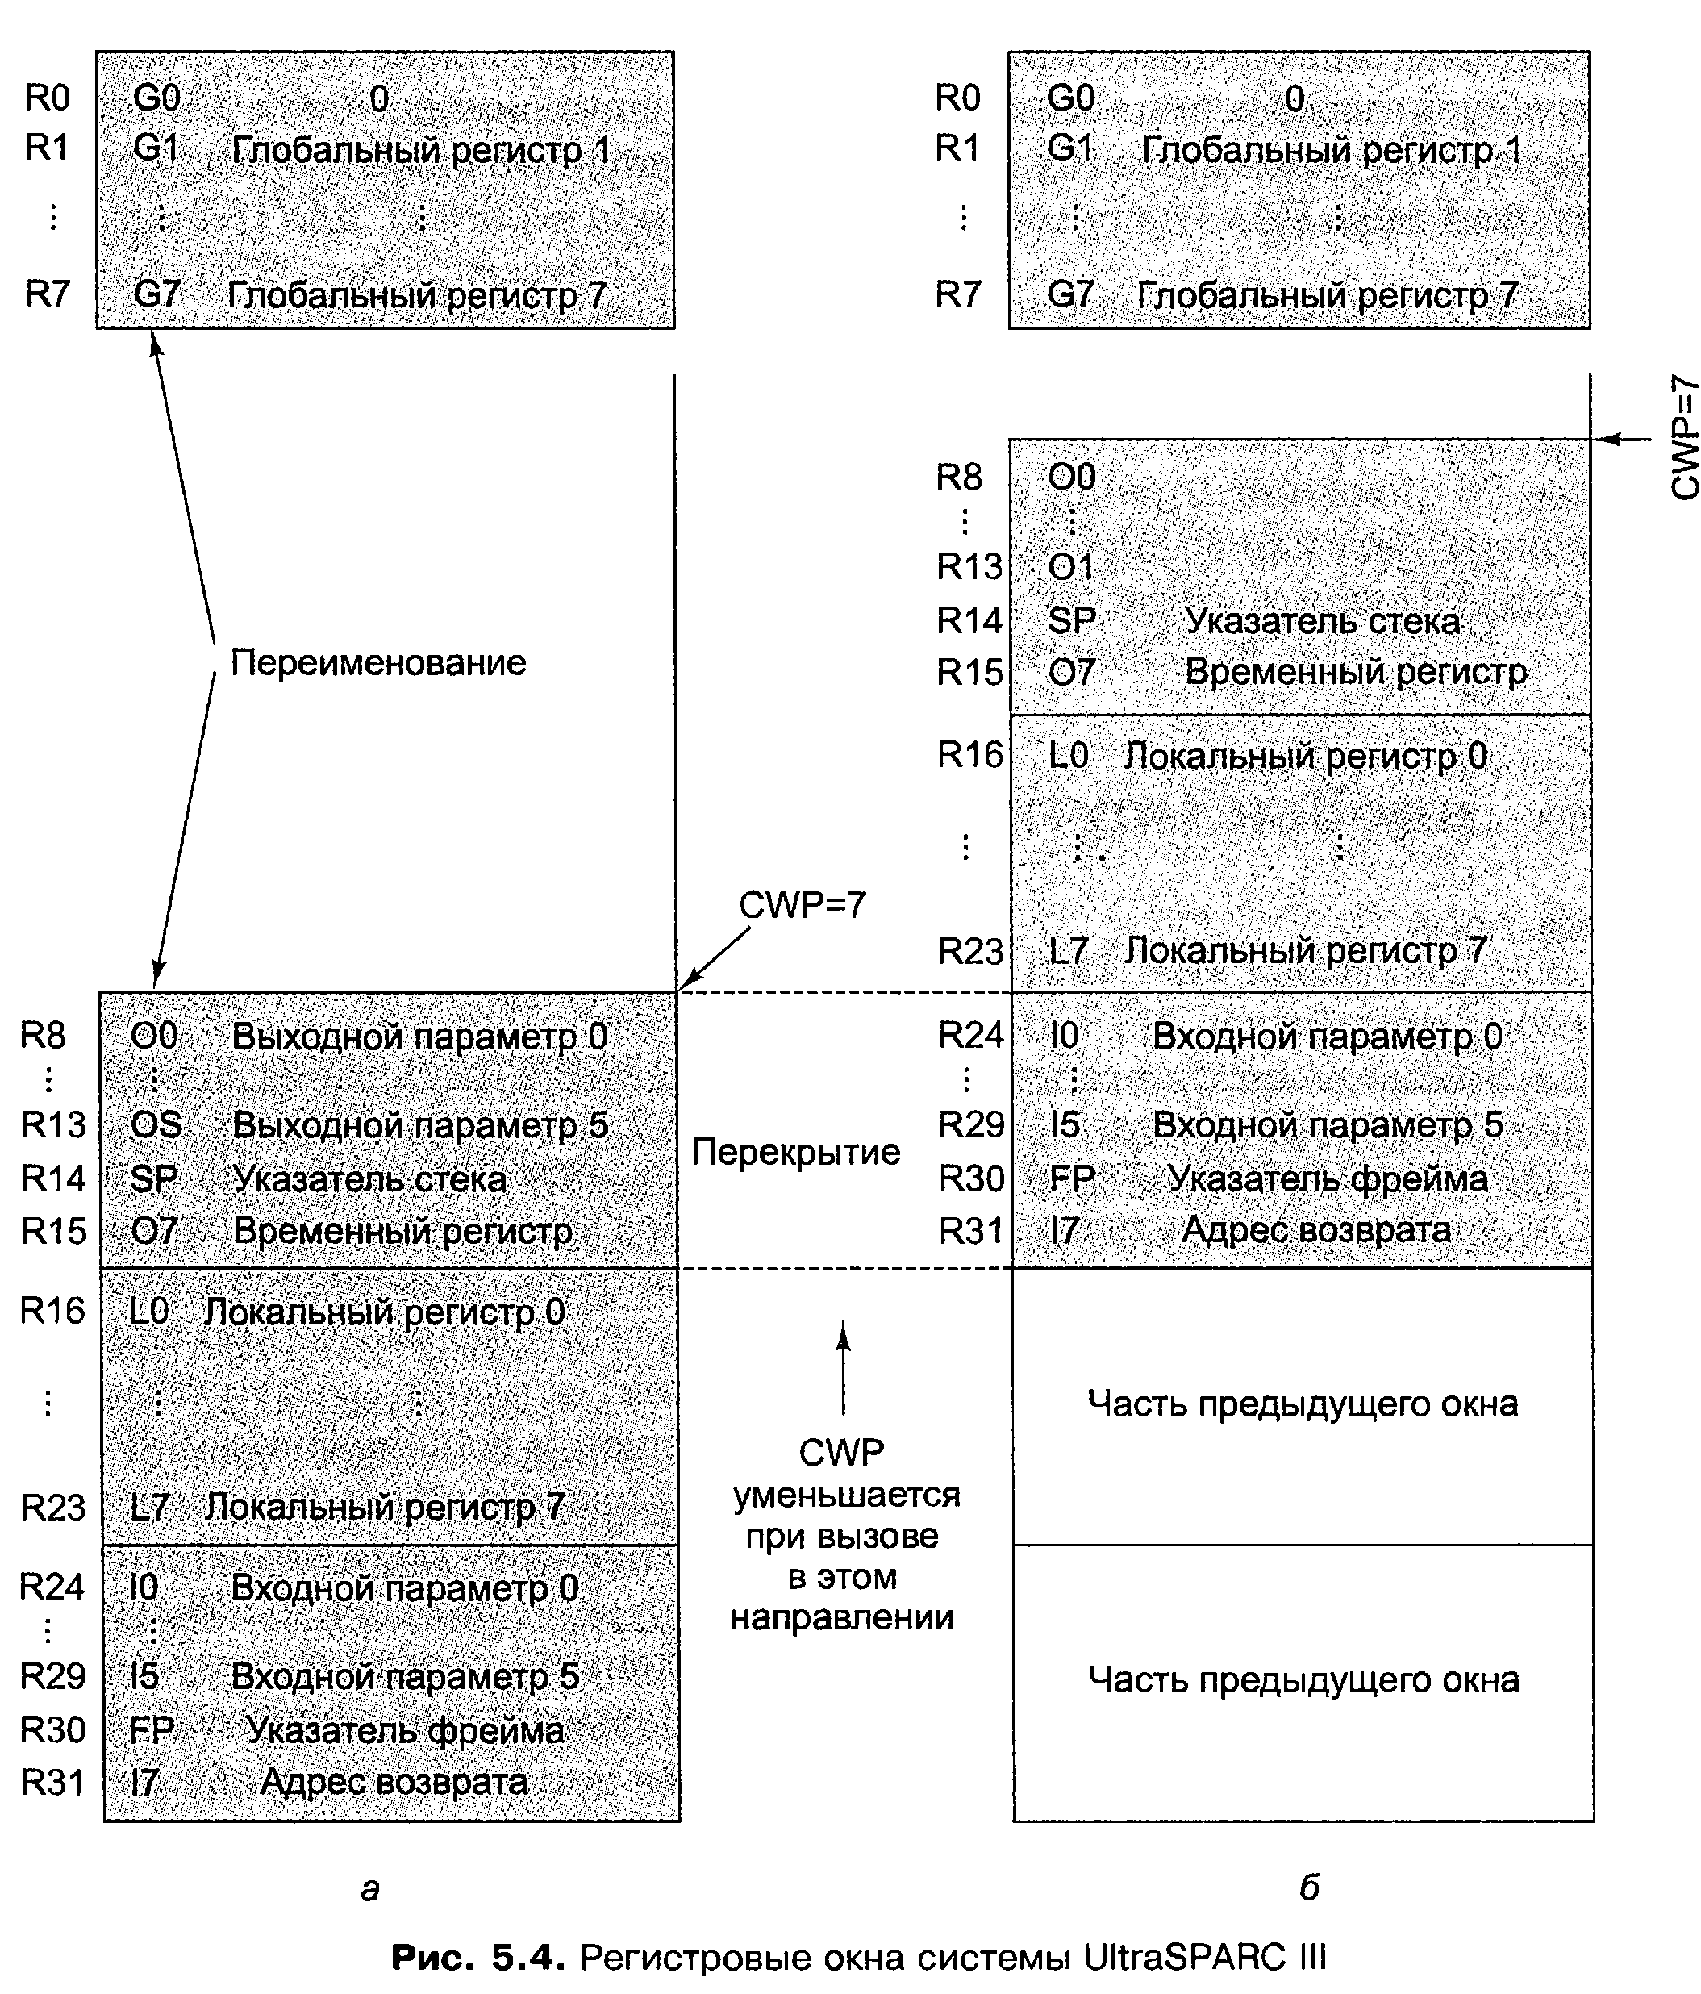
Общий обзор уровня архитектуры набора команд UltraSPARC III

